Slide 1

DESENVOLVIMENTO de Sistemas web
FLUXO DE CHECKOUT DO E-COMMERCE DO PI4
Arthur Hardman Borges

Slide 2

proposta
Desenvolvimento de Sistema E-commerce
Loja virtual voltada para vendas de instrumentos musicais, acessórios e utilitários. Permite ao usuário se cadastrar, pesquisar produtos e realizar compras através do site. O sistema armazena e gerencia informações dos usuários, dos produtos e dos registros de vendas.

Slide 3
proposta
Desenvolvimento de Sistema E-commerce
Frameworks Front
Bootstrap 4.2.1
Swiper 4.x
jquery
Linguagem
HTML 5
CSS
Javascrypt
Java
Frameworks Back
Maven
Spring data jpa
Hybernate
thymeleaf

Slide 4


layout
Desenvolvimento de Sistema E-commerce
https://www.madeinbrazil.com.br/
https://www.ninjasom.com.br/

Slide 5
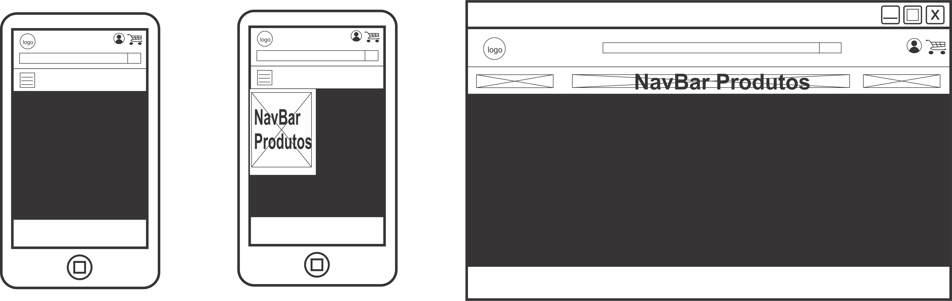
wireframes
Cabeçalho

Slide 6
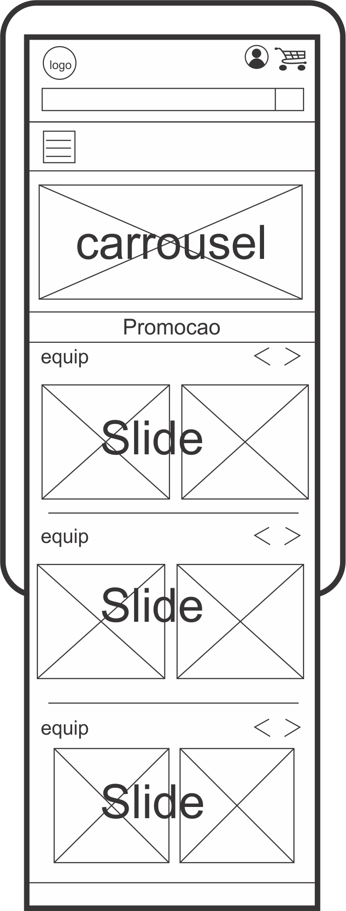
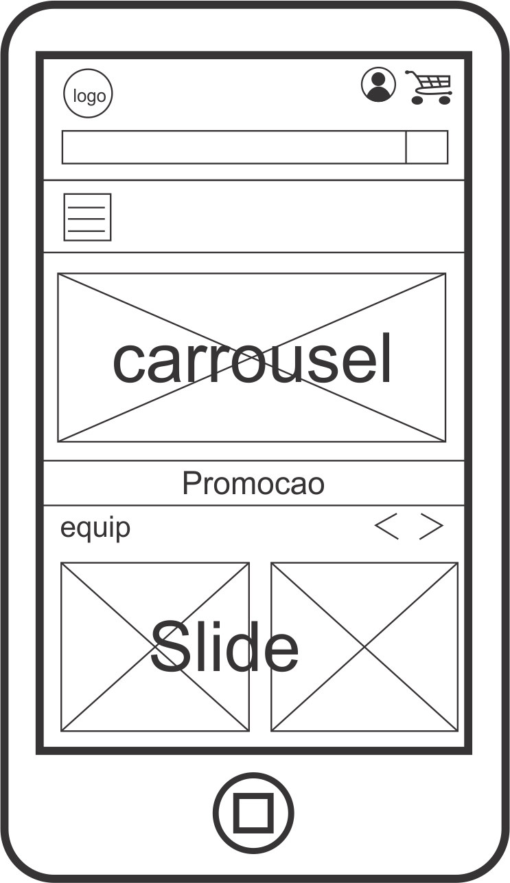
wireframes
Home Page

Slide 7
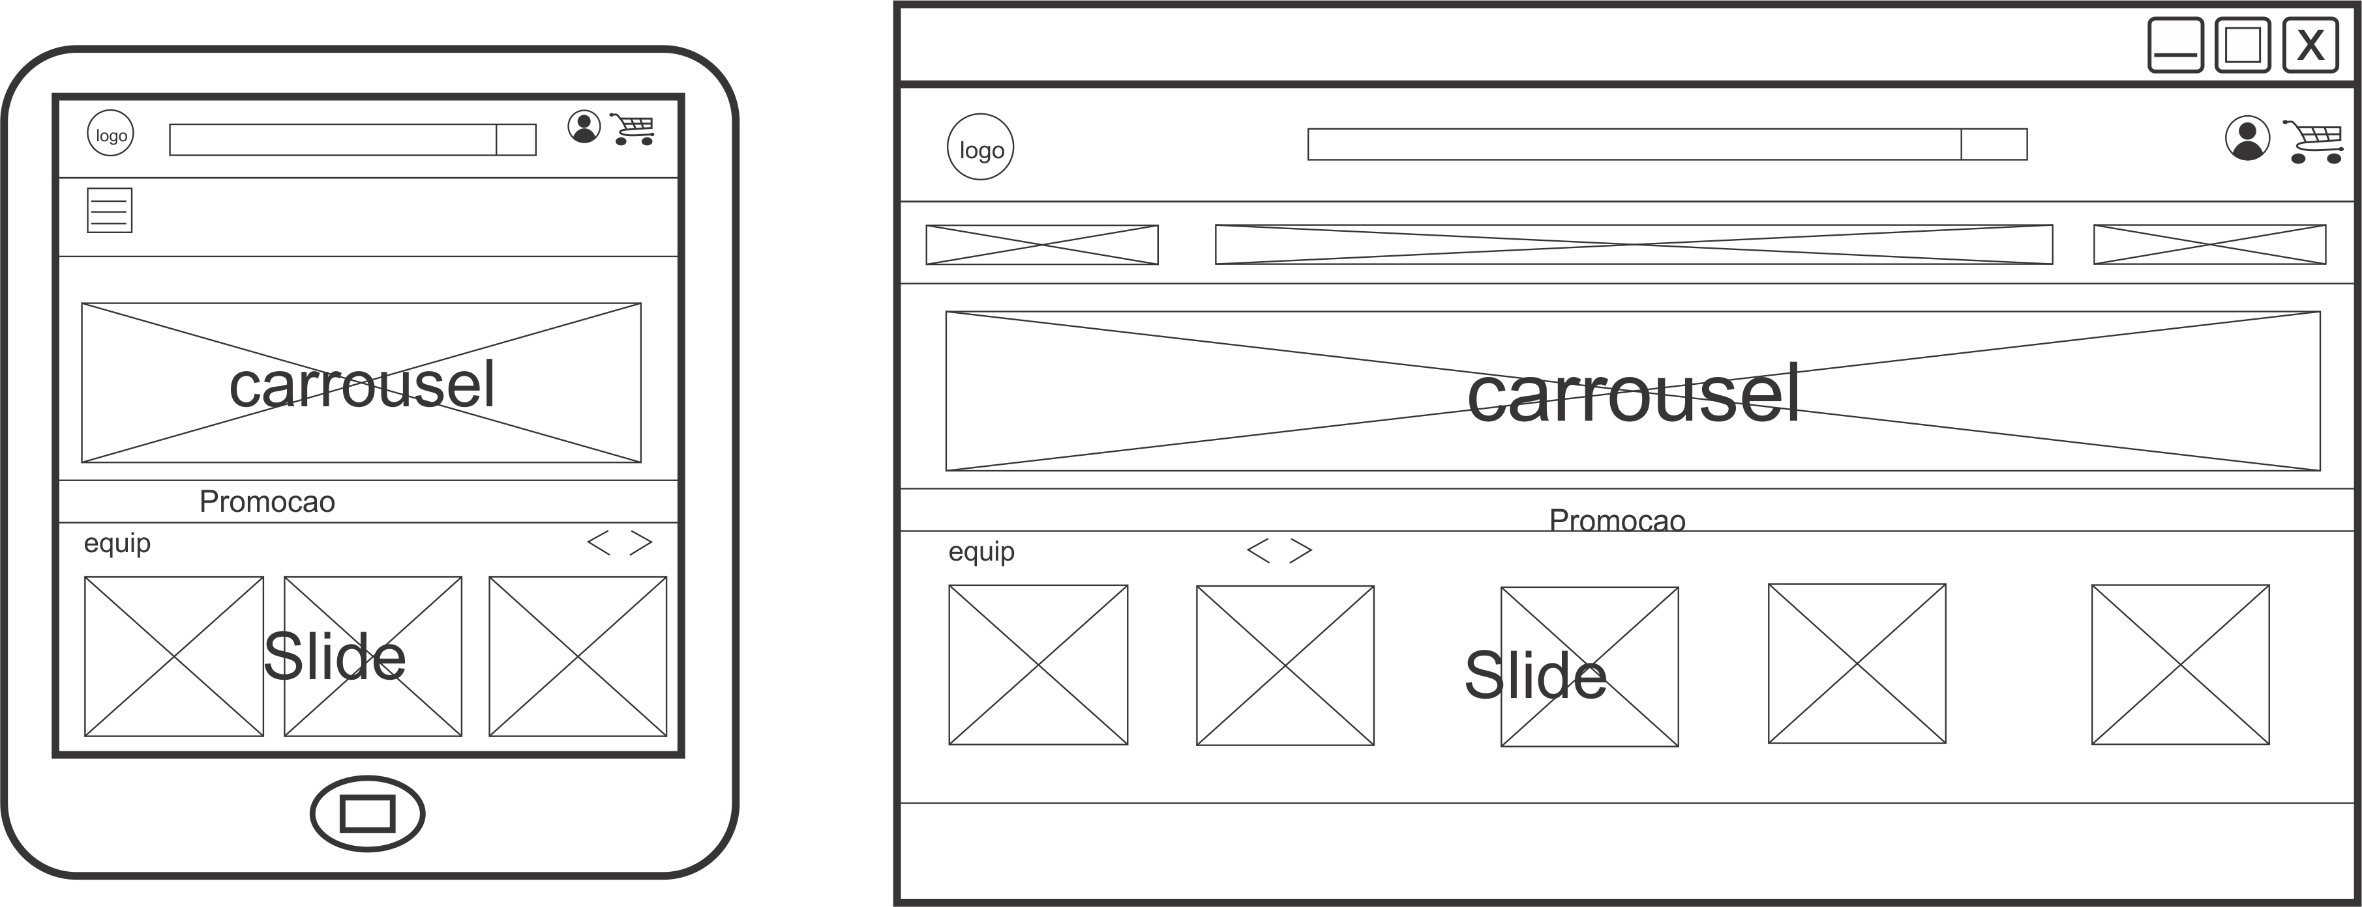
wireframes
Home Page

Slide 8
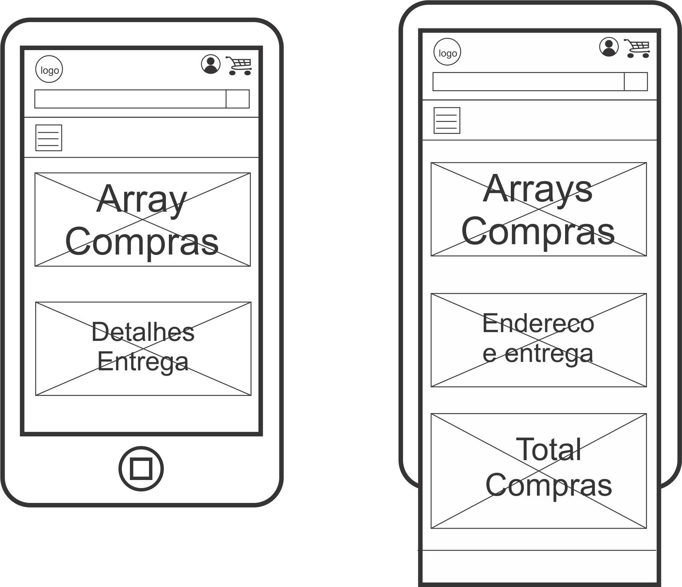
wireframes
Tela Carrinho

Slide 9
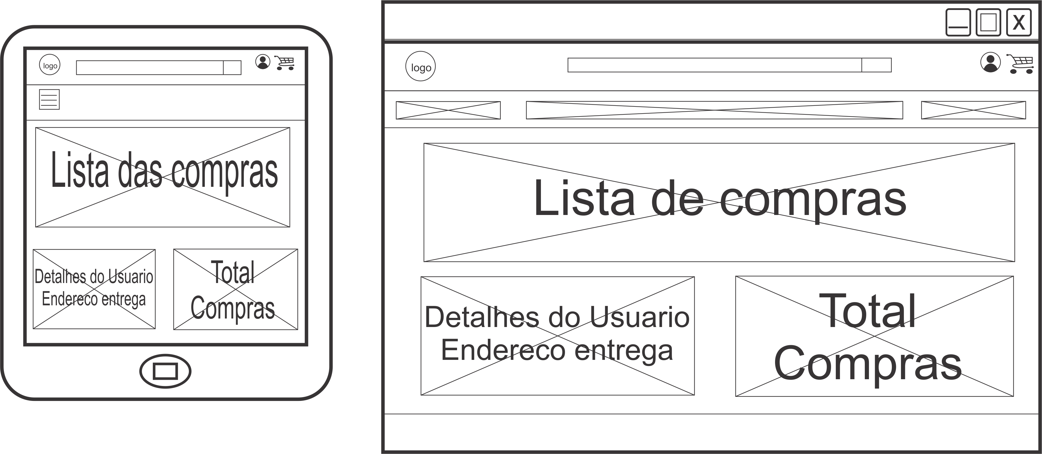
wireframes
Tela Carrinho

Slide 10
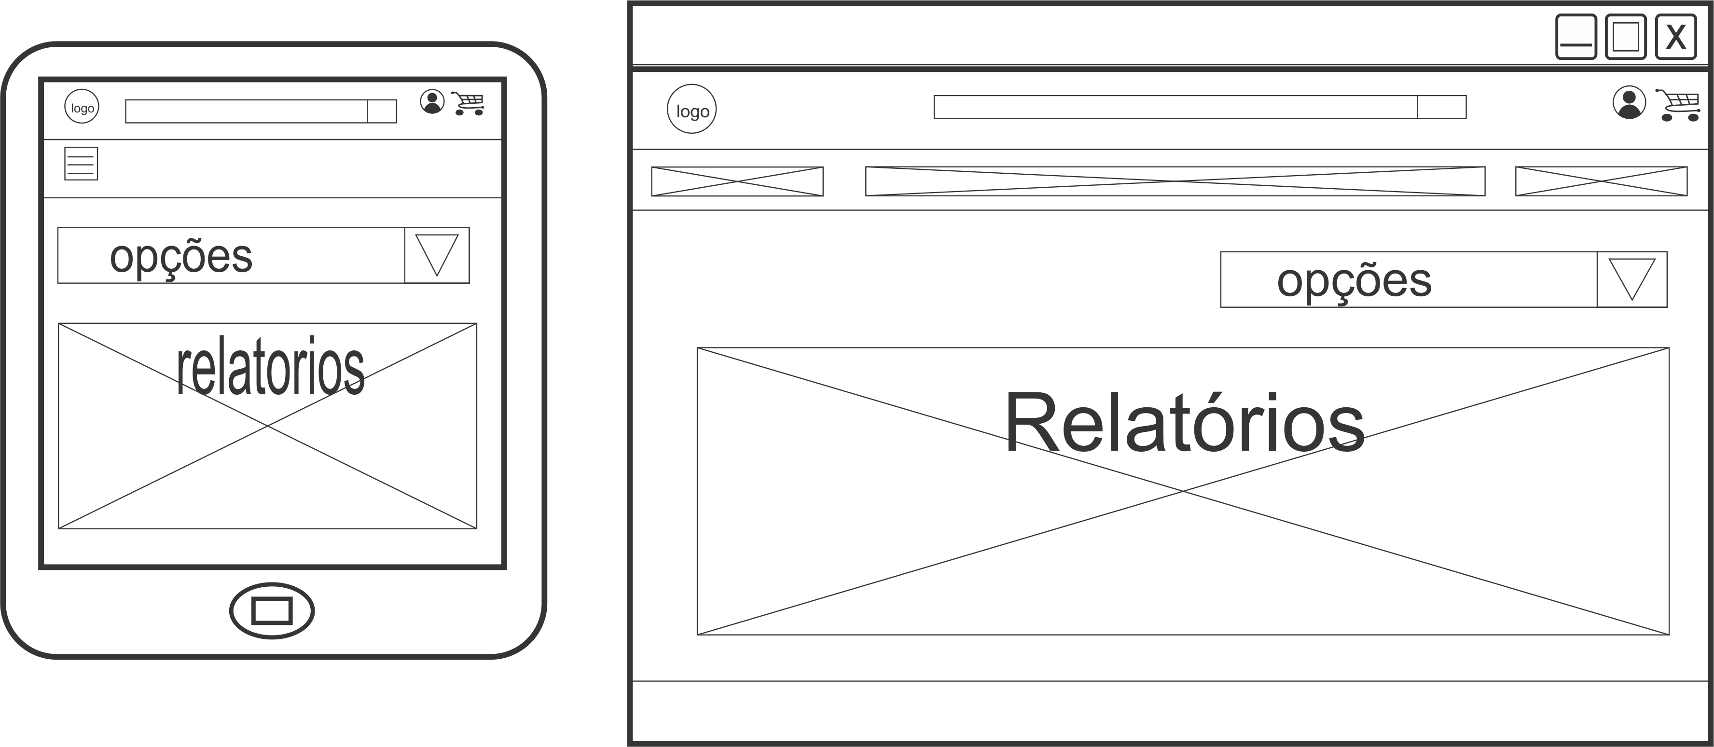
wireframes
Tela Relatório

Slide 11
Desenvolvimento de Sistema E-commerce
http://192.168.0.19:8080/

